Slide 1
«Игровые технологии в преподавании шахмат на уровне НОО»
ИГРОВЫЕ ТЕХНОЛОГИИ В ПРЕПОДАВАНИИ ШАХМАТ
НАЗВАНИЕ КОНКУРСНОЙ РАБОТЫ
Чемодаков Алексей Геннадиевич,
Педагог-психолог МБОУ «Украинская СОШ»

Slide 2
Цель игры:
Показать в игровой форме учащимся начальных классов школы основные правила игры в шахматы. Вызвать интерес и увлеченность учащихся к игре.

Slide 3
Требования к проведению:
Учащиеся располагаются в парах, каждая за одной игровой доской. Игры выполняются как с учетом времени так и без учета.

Slide 4
Инструкция для участников:
Правила:
Соблюдать тишину и дисциплину
Игру вести только со своим соперником
Не подсказывать и не подглядывать за игрой соседних пар
В случае возникновения вопросов поднять руку и обратится к учителю

Slide 5
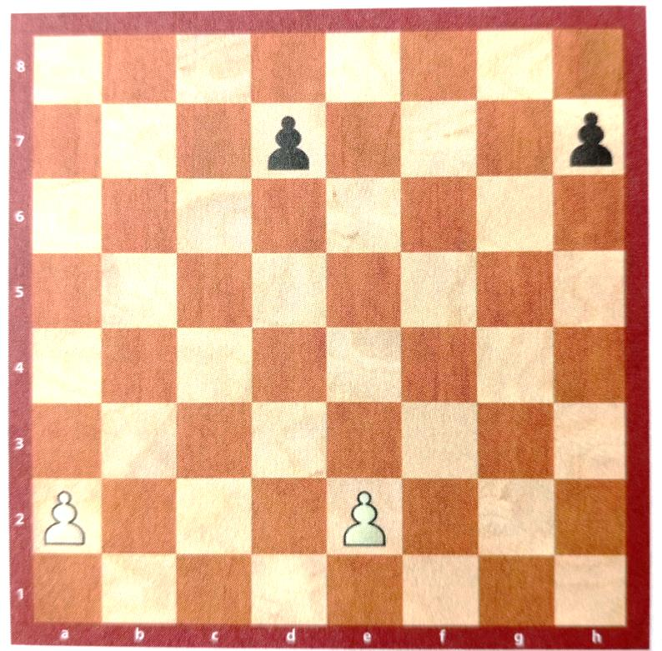
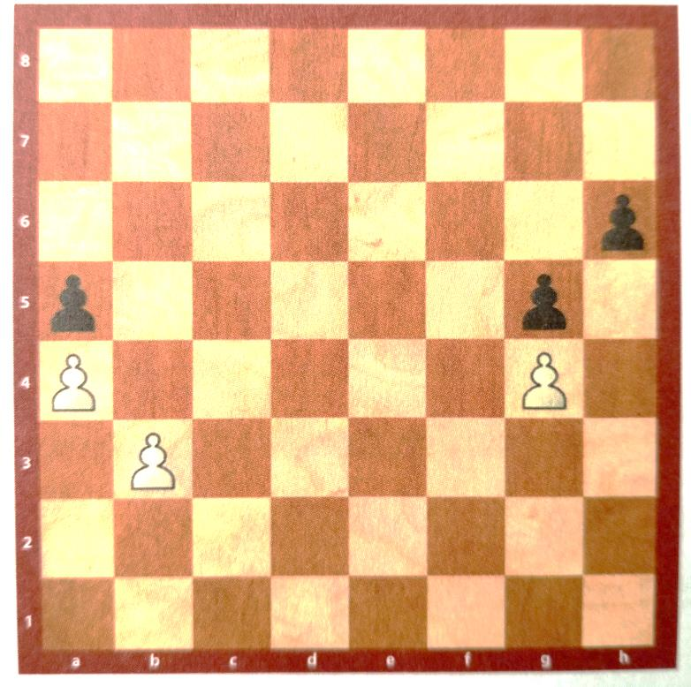
Игра «Наперегонки»
Белые и черные фигуры ходят по очереди. Начинают белые. Кто быстрей добежит до края доски, тот победил.

Slide 6
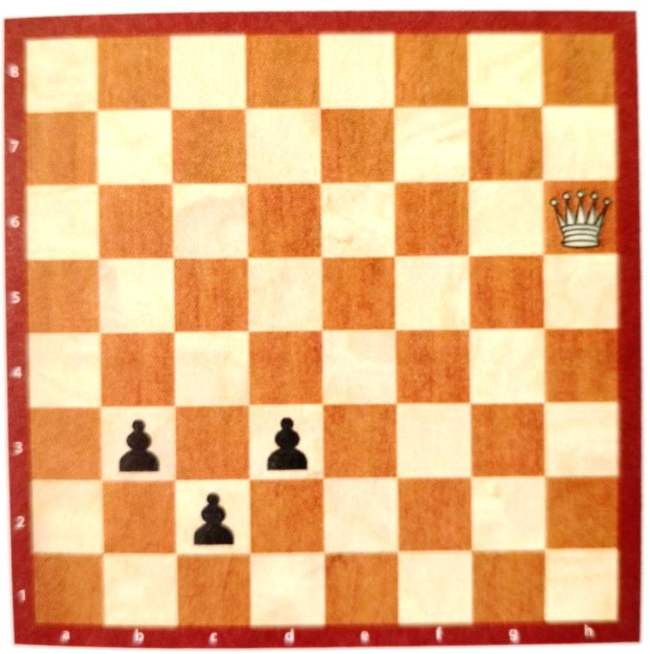
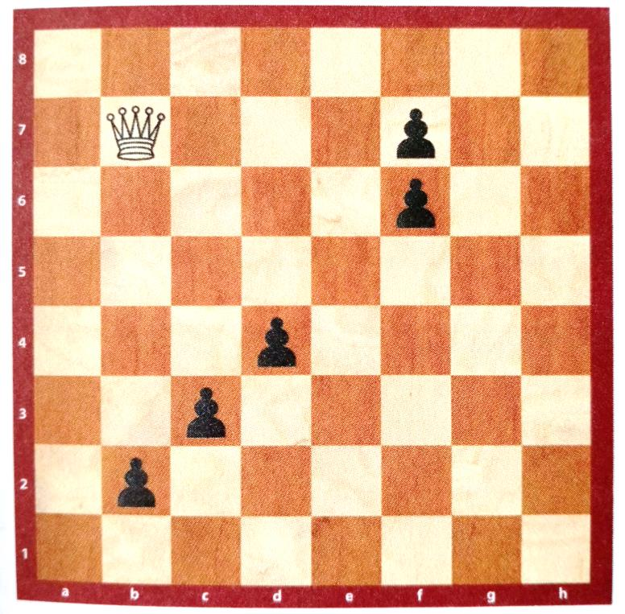
Игра «Ферзь против пешек»
Белые и черные фигуры ходят по очереди, начинают белые. Ферзь должен помешать пешкам дойти до края доски

Slide 7
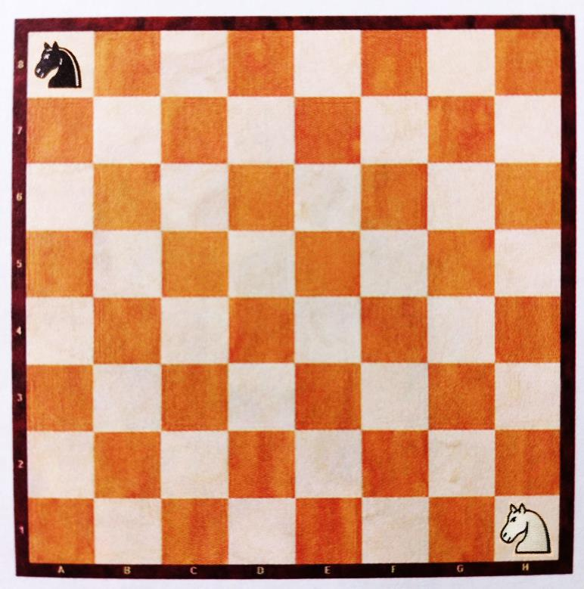
Игра «Дойди первым»
На доске черный и белый конь, расположенные по противоположным углам. Белый ходит первым. Цель дойти до противоположного угла быстрей чем противник.

Slide 8
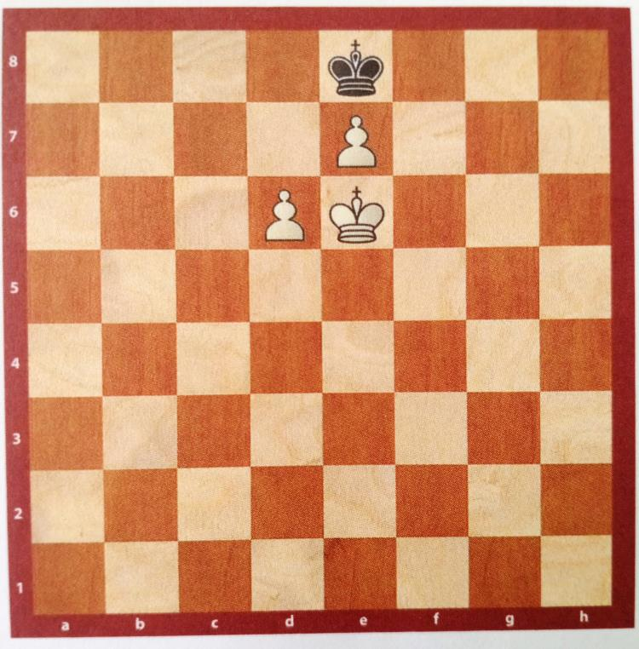
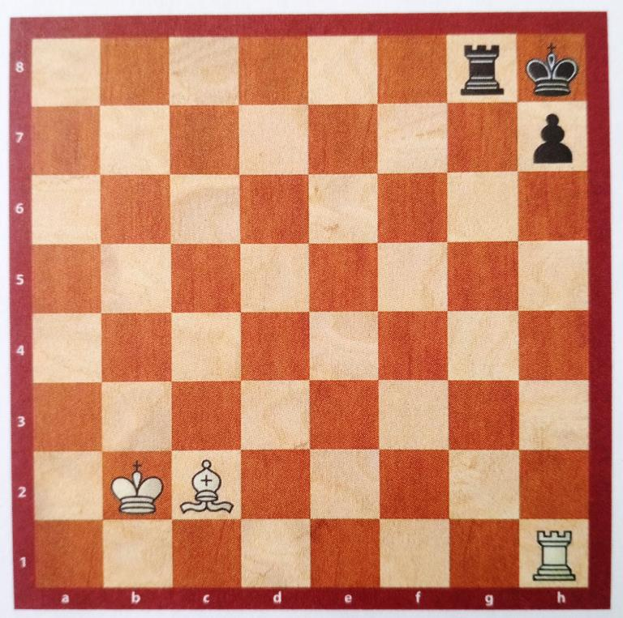
Игра «Мат в один ход»
Белые ходят первыми. Нужно поставить мат черному королю

Slide 9
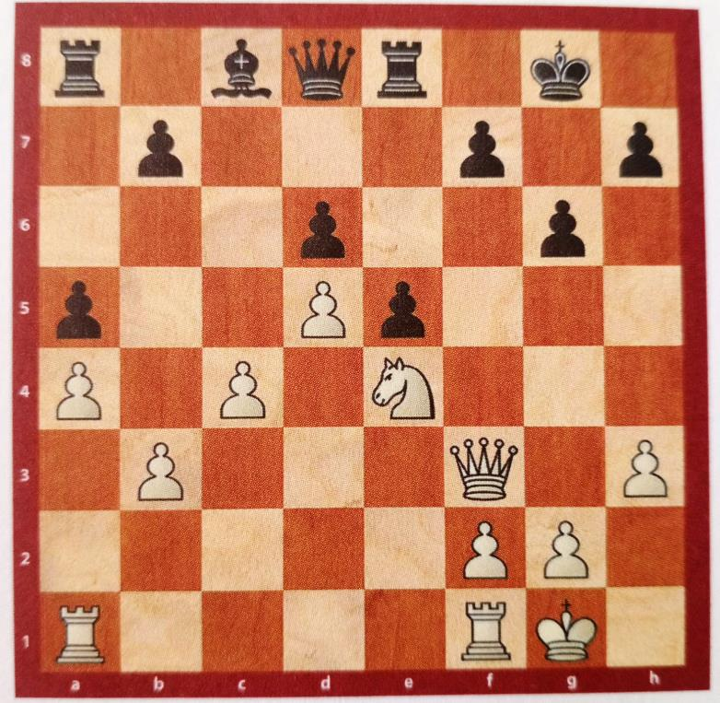
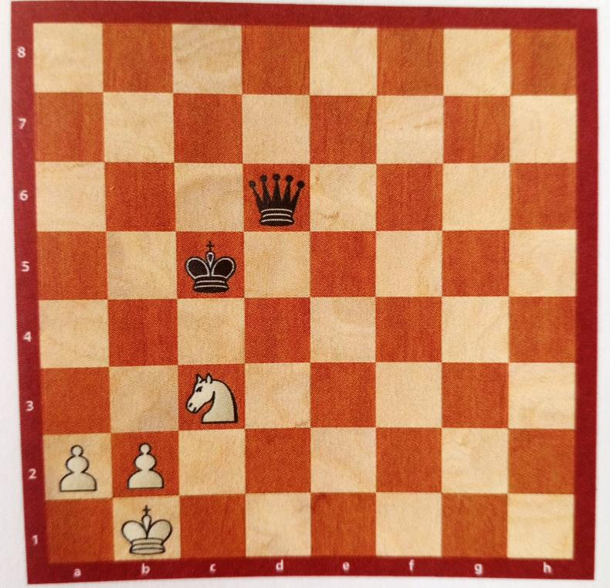
Игра «Двойной удар конем»
Ход белых. Нанести двойной удар конем

Slide 10
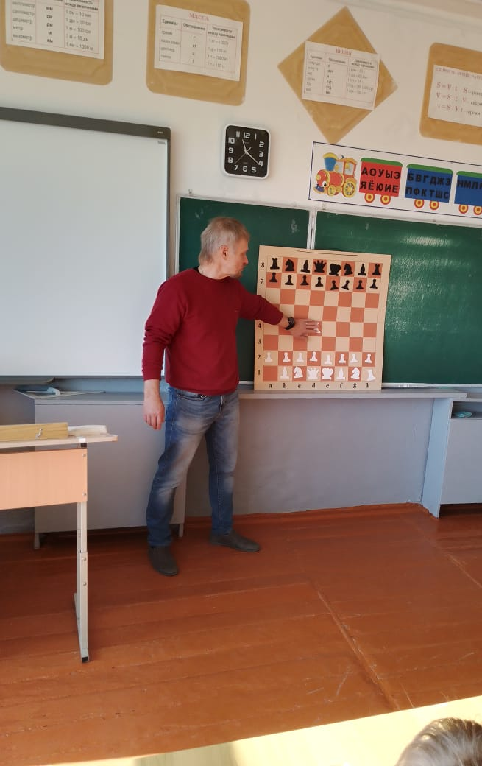
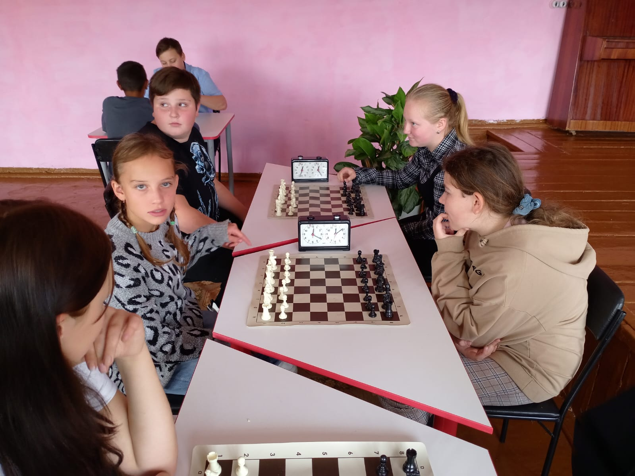
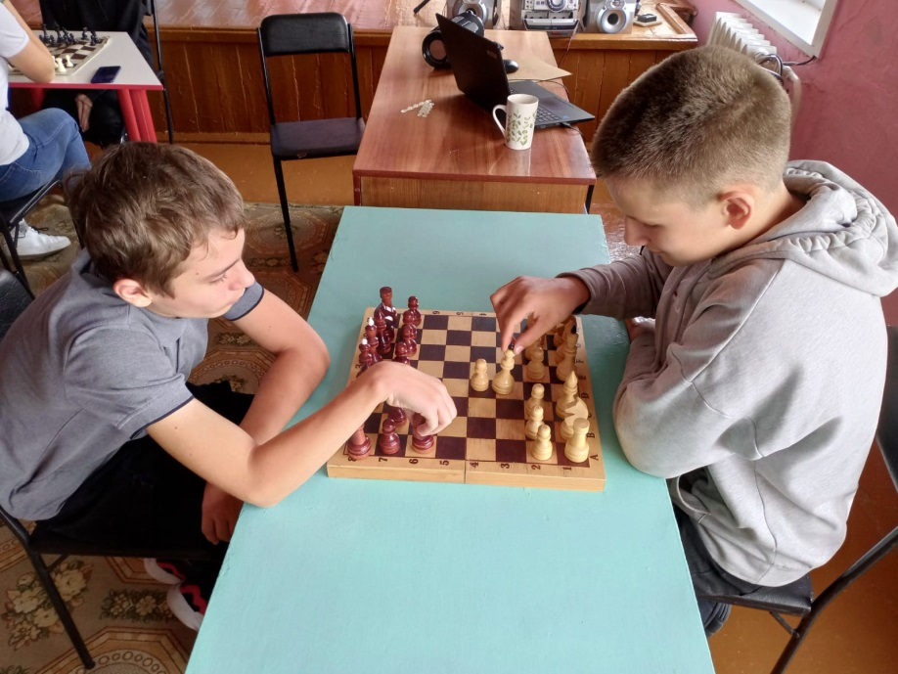
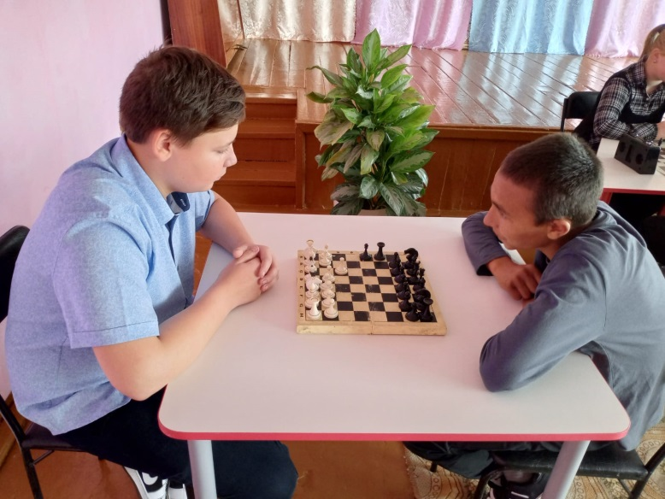
Апробация игры в учебно-воспитательном процессе: фотоколлаж

Slide 11
Ссылки на использованную литературу и интернет-ресурсы:
В. Барский «Шахматная школа»
И. Майзелис «Шахматы»
https://xchess.ru/
https://megachess.net/

Slide 12
Контакты для консультативной помощи и поддержки по проведению игры (телефон, электронная почта):
Чемодаков Алексей Геннадиевич
Педагог-психолог МБОУ «Украинская СОШ»
Т.: 8-923-727-7979
E-mail: psyfactor22@yandex.ru

